Slide 1
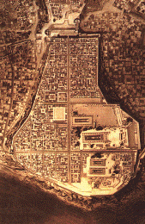
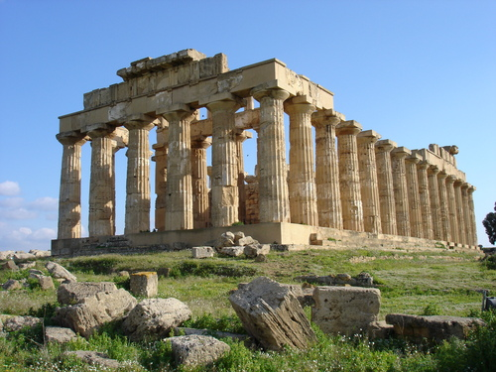
SELINUNT

Slide 2
SPLOŠNO
Najbolj zahodna grška kolonija v Italiji
Ime izhaja iz grške besede za sladko dišeče zelišče selinon, kar pomeni divji peteršilj
Kratka življenska doba kolonije- cca. 200 let
Približno 25.000 prebivalcev
Eno največjih arheoloških najdišč v Italiji

Slide 3
USTANOVITEV
Grška kolonija v Italiji (Sicilija)
Ustanovili so ga leta 628 pr.n.št
Priseljenci iz Magare Hyblaea-je
Kot trgovsko in poljedeljsko podkolonijo v južni italjanski pokrajini Trapani na jugozahodni obali Sicilije, med rečnima dolinama Belice in Modione

Slide 4
ZGODOVINA
Sprva pod oligarhično vladavino
V 5. stoletju pr.n.št pa kot veliko drugih sicilianskih mest pod tirani, dokler ga niso porušili Kartažani
S tem se je začel njegov nezadržni propad,saj so ga po obdobju skromne obnove ponovno porušili

Slide 5
ZGRADBA MESTA
Center mesta je bila mogočna akropola
Na akropoli pa so stali najstarejši templji (imenovani s črkami abecede; A, B, C, D, E, F, G, O) in nekaj stanovanjiskih blokov
Severno od akropole so se dvigale stanovanjske četrti
Najzanimivejše značilnosti:
preudarna razporeditev stanovanjskih četrti,ločenih od kulturnih območij
Postavitev svetišč zunaj obzidja, obrjena v isto smer kot tista na akropoli

Slide 6
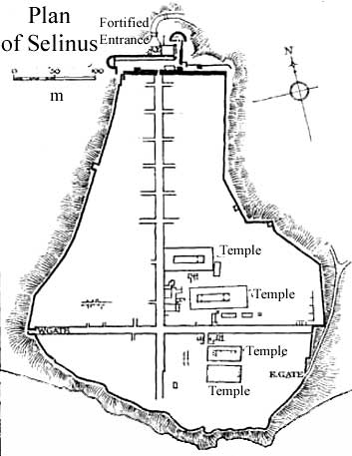
Skoraj dovršeno pravokotno križanje cest in blokov priča o urbanističnem načrtu celotnega mesta

Slide 7
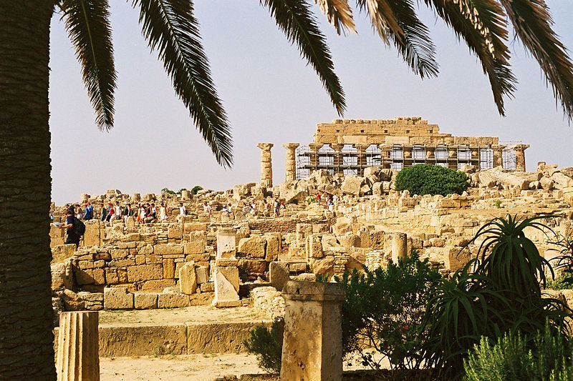
AKROPOLA
Središče verskega,javnega in političnega življenja
Leži na nizki terasi 50m nad morsko gladino
Lahko dostopno z ladnjo (ugodno za trgovino)
Sprednja stran posebej primerna za obrambo (približno 5 kilometrov dolgo obzidje narejeno iz peščenih blokov)
Glavni cesti ( S-J, V-Z), se križata pravokotno in mesto razdelita na četrtine

Slide 8
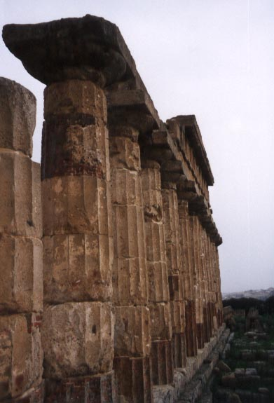
TEMPLJI
TEMPELJ C:
64m x 24m, zelo podolgovat tloris (zlitje jonskih in dorskih oblik)
nahaja se na najvišji točki akropole
najvrjetneje posvečen Apolonu
obrjen proti vzhodu v skladu z grško kulturo
zgrajen iz 42 stebrov (dorski slog) – 12 prednjih in 30 bočnih
marmor in kamen
notranjost kaže na grški gradbeni sistem
verski kipi imajo pogled usmerjen proti strani vzhajajočega sonca-ponazarja izvor svetlobe in življenja. Nikoli proti strani sončnega zahoda, ki je prikazan kot tema in smrt.

Slide 9
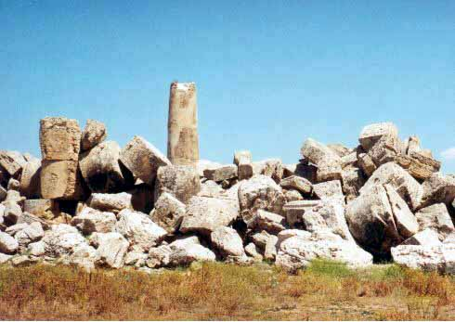
TEMPELJ G:
4 največji kdajkoli zgrajen grški tempelj
postavljen na vzhodnem griču
zgrajen iz 46 stebrov v dorskem slogu (2x8+2x15)
marmor in kamen
posvečen Apolonu
značilen dorski tloris (110m x 50m)
trije vhodi skozi katere se je prešlo v ustrezne 3 ladje

Slide 10
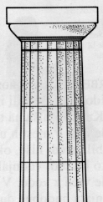
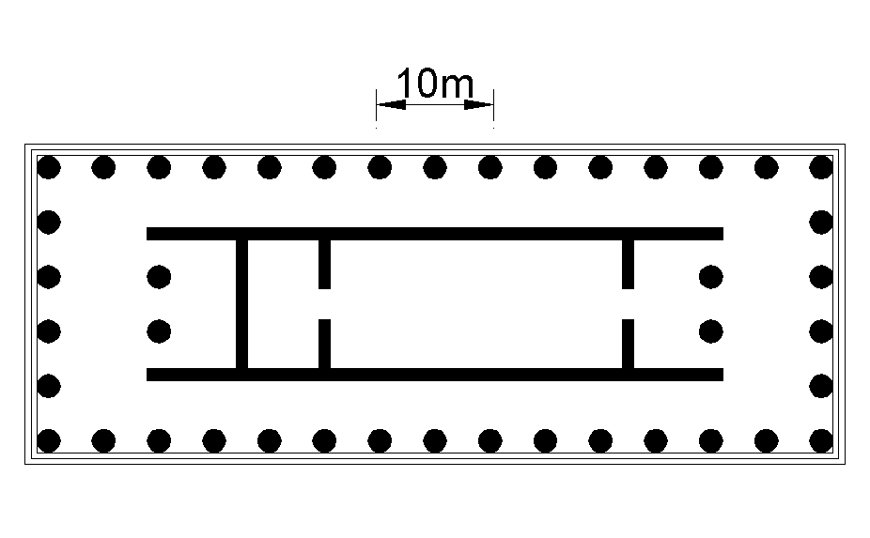
TEMPELJ E:
od vseh najbolj šarmanten
na vzhodnem hribu
posvečen Heri
zgrajen iz 38 stebrov (2x6+2x13) v čistem dorskem slogu
marmor in kamen
dolg pokrit hodnik
izklesane metope (kamnite plošče)

Slide 11
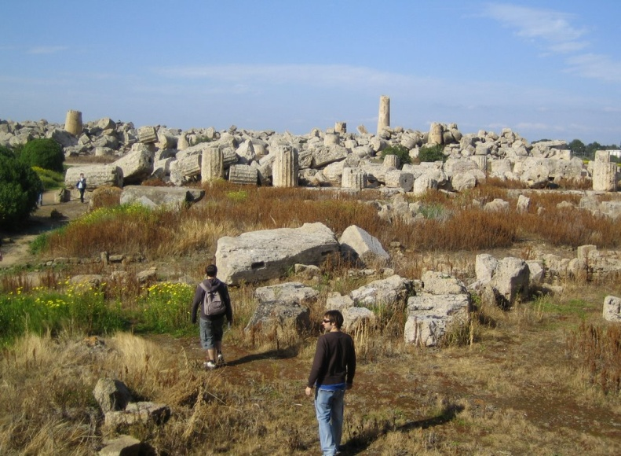
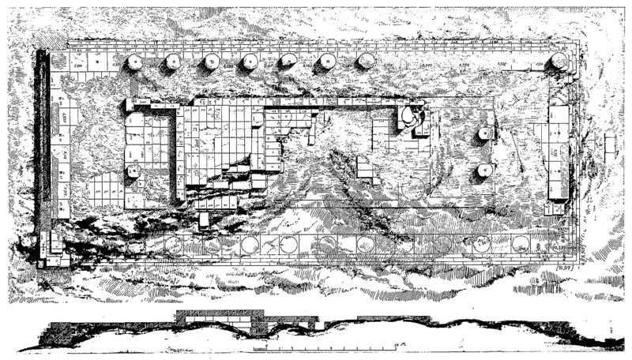
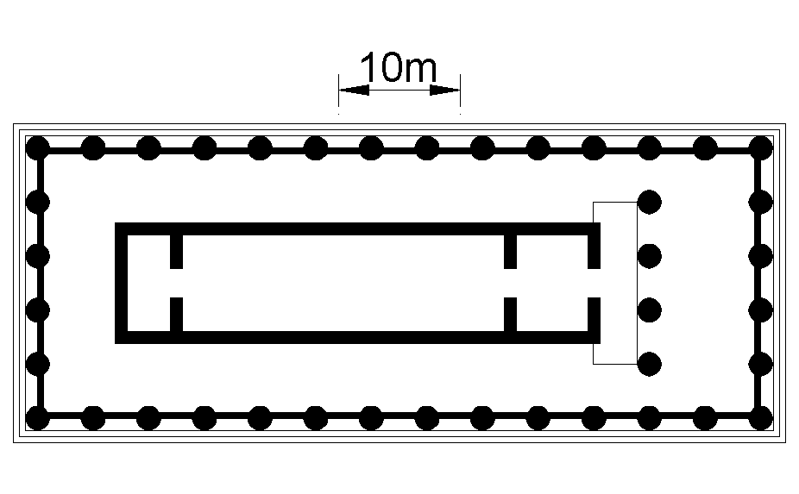
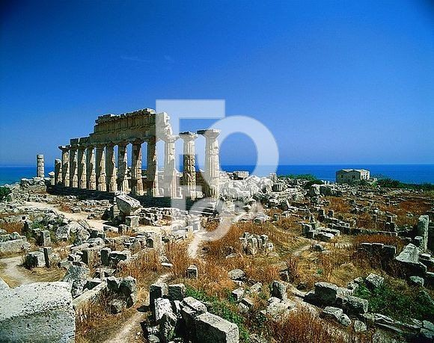
TEMPELJ F
TEMPELJ A

Slide 12
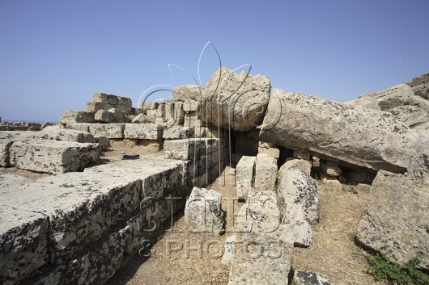
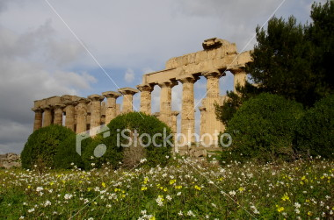
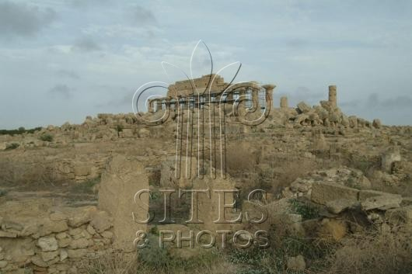
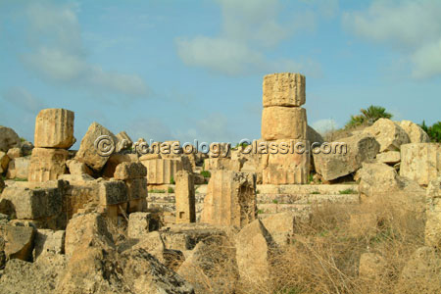
TEMPELJ B
TEMPELJ D

Slide 13
VIRI
http://www.bestofsicily.com
http://www.viaggia.com
http://www.sitesandphotos.com
http://wings.buffalo.edu
http://www2.arnes.si
http://www.wikipedia.com
Durando, F.,1999: Antična grčija. Zarja zahoda. Mladinska knjiga. Ljubljana

